Slide 1

Ρομποτική 4. Σχεδίαση τροχιάς
Τμήμα Μηχανικών Πληροφορικής
και Ηλεκτρονικών Συστημάτων
Διδάσκων: Δημήτρης Παπαγεωργίου

Slide 2
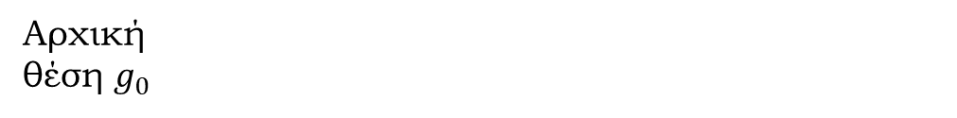
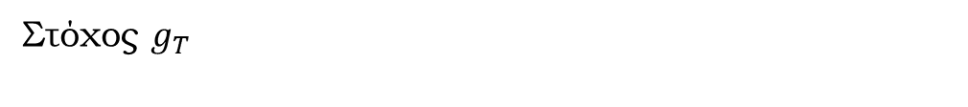
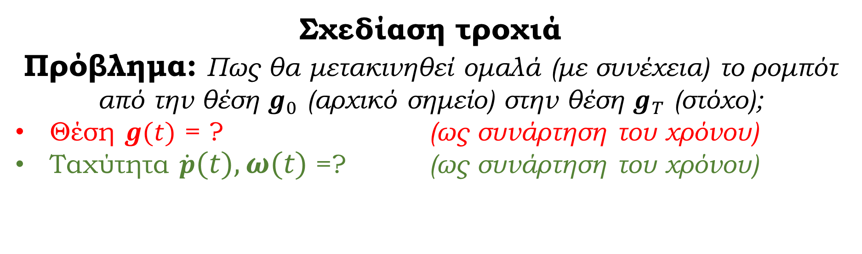
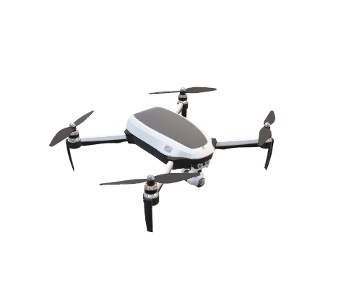
Ρομποτική - 4. Σχεδίαση τροχιάς
Σχεδίαση τροχιά
Πρόβλημα: Πως θα μετακινηθεί ομαλά (με συνέχεια) το ρομπότ από την θέση $g_{0}$ (αρχικό σημείο) στην θέση $g_{T}$ (στόχο);
Θέση $g(t)$ = ? (ως συνάρτηση του χρόνου)
Ταχύτητα $\dot{p}(t), ω(t)$ =? (ως συνάρτηση του χρόνου)
Στόχος $g_{T}$
Τροχιά
z(t)
Αρχική
θέση $g_{0}$

Slide 3
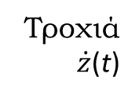
Ρομποτική - 4. Σχεδίαση τροχιάς
Απαιτήσεις:
Στόχος
Συνέχεια
στην θέση
Τροχιά
z(t)
Αρχική
θέση
Χρόνος t
Συνέχεια
στην ταχύτητα
Μέγιστη
ταχύτητα
Τροχιά
$\dot{z}$(t)
Ίσως και συνέχεια
στην επιτάχυνση …
0
Χρόνος t

Slide 4
















Ρομποτική - 4. Σχεδίαση τροχιάς
Σχεδίαση τροχιάς στον χώρο των αρθρώσεων
$$θ_{1}(T)$$
$$θ_{2}(Τ)$$
$$θ_{1}(t)$$
$$θ_{1}(0)$$
$$θ_{2}(0)$$
Χρόνος t
$$θ_{3}(0)$$
$$θ_{3}(Τ)$$
$$θ_{2}(0)$$
$$θ_{2}(t)$$
$$θ_{1}(0)$$
$$θ_{1}(Τ)$$
$$θ_{2}(T)$$
Χρόνος t
$$θ_{3}(T)$$
$$0$$
$$θ_{3}(t)$$
$$θ_{3}(0)$$
Χρόνος t

Slide 5
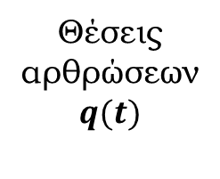


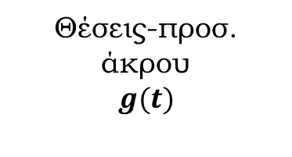


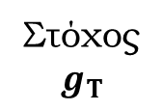

Ρομποτική - 4. Σχεδίαση τροχιάς
Σχεδίαση τροχιάς στον χώρο των αρθρώσεων
Θέσεις αρθρώσεων
$$q(t)$$
Θέσεις-προσ. άκρου
$$g(t)$$
Στόχος
$$g_{Τ}$$
$$q_{Τ}$$
$$q_{d}(t)$$
$$e$$
$$u$$
Αντίστροφο
κινηματικό
Σχεδίαση
τροχιάς
Σ
Ελεγκτής
Ρομπότ
Ευθύ
κινηματικό
+
-
$$q(t)$$
$$q_{0}$$

Slide 6














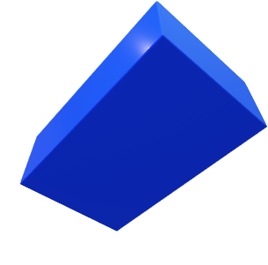





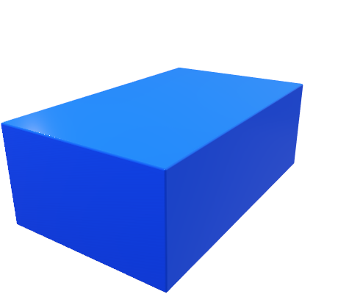

Ρομποτική - 4. Σχεδίαση τροχιάς
Σχεδίαση τροχιάς στον χώρο εργασίας
Θέση
$$p_{x}(T)$$
$$p_{x}(t)$$
$$g_{T}$$
$$p_{x}(0)$$
$$x$$
$$y$$
Χρόνος t
$$z$$
$$p_{y}(0)$$
$$z$$
$$p_{y}(t)$$
$$p_{y}(T)$$
Χρόνος t
$$y$$
$$x$$
$$p_{z}(T)$$
$$g_{0}$$
$$0$$
$$x$$
$$p_{z}(t)$$
$$z$$
$$y$$
$$p_{z}(0)$$
{0}
Χρόνος t

Slide 7



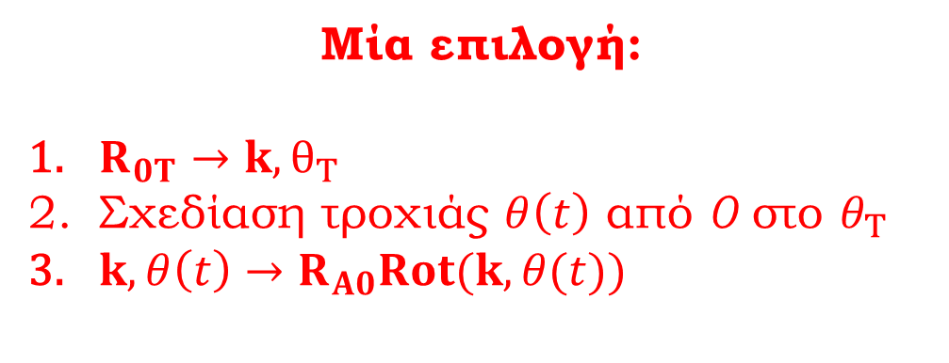


Ρομποτική - 4. Σχεδίαση τροχιάς
Σχεδίαση τροχιάς στον χώρο εργασίας
Προσανατολισμός
Γωνίες Euler
Quaternion (πολλές επιλογές)
Πίνακας στροφής
Άξονας - γωνία
$$g_{T}$$
$$x$$
$$y$$
Μία επιλογή:
$R_{0T}→k, θ_{Τ}$
Σχεδίαση τροχιάς $θ\left(t\right)$ από 0 στο $θ_{Τ}$
$k, θ\left(t\right)→R_{A0}Rot(k,θ(t))$
$$z$$
$$z$$
$$y$$
$$x$$
$$g_{0}$$
$$θ(T)$$
$$x$$
$$θ(t)$$
$$z$$
$$y$$
$$0$$
{A}
Χρόνος t

Slide 8
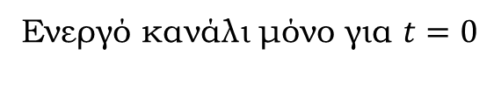
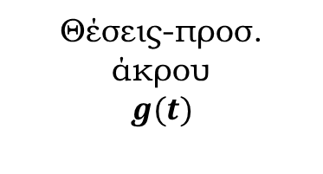





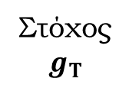
Ρομποτική - 4. Σχεδίαση τροχιάς
Σχεδίαση τροχιάς στον χώρο εργασίας
Θέσεις-προσ. άκρου
$$g(t)$$
Στόχος
$$g_{Τ}$$
$$g_{d}(t)$$
$$q_{d}(t)$$
$$e$$
$$q(t)$$
Σχεδίαση
τροχιάς
Αντίστροφο
κινηματικό
Σ
Ελεγκτής
$$u$$
Ρομπότ
Ευθύ
κινηματικό
+
-
$$q(t)$$
$$g_{0}$$
Ενεργό κανάλι μόνο για $t=0$

Slide 9
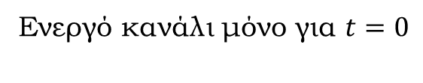

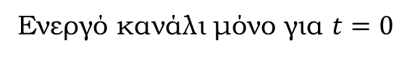
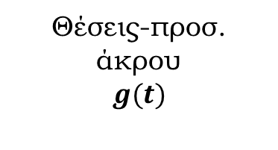










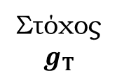
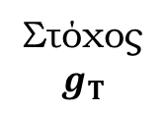
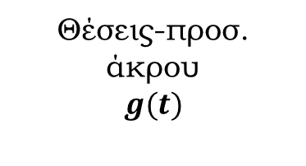
Ρομποτική - 4. Σχεδίαση τροχιάς
Θέσεις-προσ. άκρου
$$g(t)$$
Στόχος
$$g_{Τ}$$
$$q_{Τ}$$
$$q_{d}(t)$$
$$e$$
$$u$$
$$q(t)$$
Αντίστροφο
κινηματικό
Σχεδίαση
τροχιάς
Σ
Ελεγκτής
Ρομπότ
Ευθύ
κινηματικό
+
-
$$q(t)$$
$$q_{0}$$
Ενεργό κανάλι μόνο για $t=0$
Θέσεις-προσ. άκρου
$$g(t)$$
Στόχος
$$g_{Τ}$$
$$g_{d}(t)$$
$$q_{d}(t)$$
$$e$$
$$q(t)$$
Σχεδίαση
τροχιάς
Αντίστροφο
κινηματικό
Σ
Ελεγκτής
$$u$$
Ρομπότ
Ευθύ
κινηματικό
+
-
$$q(t)$$
$$g_{0}$$
Ενεργό κανάλι μόνο για $t=0$

Slide 10
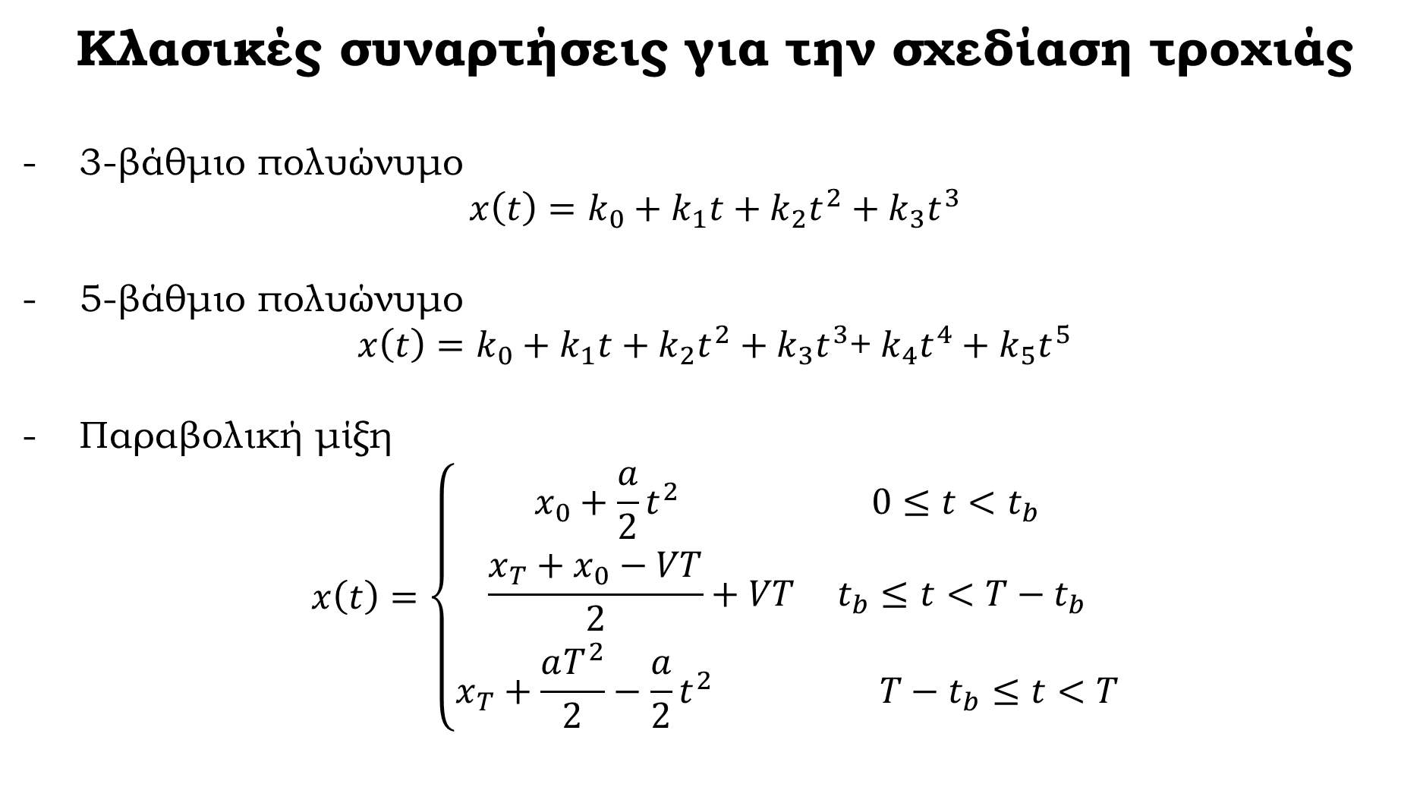
Ρομποτική - 4. Σχεδίαση τροχιάς
Κλασικές συναρτήσεις για την σχεδίαση τροχιάς
3-βάθμιο πολυώνυμο
$x\left(t\right)=k_{0}+k_{1}t+k_{2}t^{2}+k_{3}t^{3}$
5-βάθμιο πολυώνυμο
$x\left(t\right)=k_{0}+k_{1}t+k_{2}t^{2}+k_{3}t^{3}$+ $k_{4}t^{4}+k_{5}t^{5}$
Παραβολική μίξη
$$x\left(t\right)=\left\{\begin{matrix}x_{0}+\frac{a}{2}t^{2} 0≤t<t_{b} \\ \frac{x_{T}+x_{0}−VT}{2}+VT t_{b}≤t<T−t_{b} \\ x_{T}+\frac{aT^{2}}{2}−\frac{a}{2}t^{2} T−t_{b}≤t<T\end{matrix}\right.$$

Slide 11

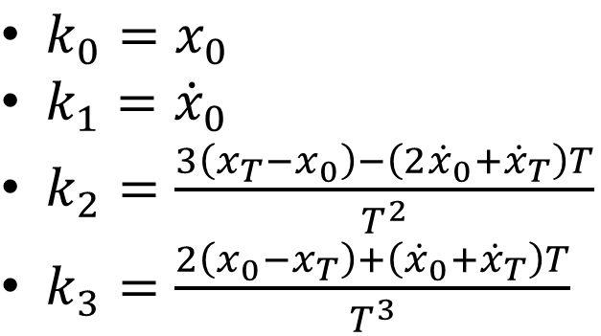


Ρομποτική - 4. Σχεδίαση τροχιάς
Κλασικές συναρτήσεις για την σχεδίαση τροχιάς
3-βάθμιο πολυώνυμο:
$x\left(t\right)=k_{0}+k_{1}t+k_{2}t^{2}+k_{3}t^{3}$
Προαπαιτούμενα:
$x\left(0\right)=x_{0}$
$x\left(T\right)=x_{T}$
$\dot{x}\left(0\right)={\dot{x}}_{0}$
$\dot{x}\left(T\right)={\dot{x}}_{T}$
$$x(t)$$
$k_{0}=x_{0}$
$k_{1}={\dot{x}}_{0}$
$k_{2}=\frac{3\left(x_{T}−x_{0}\right)−\left(2{\dot{x}}_{0}+{\dot{x}}_{T}\right)T}{T^{2}}$
$k_{3}=\frac{2\left(x_{0}−x_{T}\right)+\left({\dot{x}}_{0}+{\dot{x}}_{T}\right)T}{T^{3}}$
$$\dot{x}(t)$$

Slide 12




Ρομποτική - 4. Σχεδίαση τροχιάς
Κλασικές συναρτήσεις για την σχεδίαση τροχιάς
5-βάθμιο πολυώνυμο:
$$x\left(t\right)=k_{0}+k_{1}t+k_{2}t^{2}+k_{3}t^{3}\text{+} k_{4}t^{4}+k_{5}t^{5}$$
Προαπαιτούμενα:
$x\left(0\right)=x_{0}$
$x\left(T\right)=x_{T}$
$\dot{x}\left(0\right)={\dot{x}}_{0}$
$\dot{x}\left(T\right)={\dot{x}}_{T}$
$\ddot{x}\left(0\right)={\ddot{x}}_{0}$
$\ddot{x}\left(T\right)={\ddot{x}}_{T}$
$$x\left(t\right)$$
$k_{0}=x_{0}$
$k_{1}={\dot{x}}_{0}$
$k_{2}={\ddot{x}}_{0}$
$k_{3}=…$
$k_{4}=…$
$k_{5}=…$
$$\dot{x}\left(t\right)$$
Σελ. 154, βιβλίο της καθ.Δουλγέρη

Slide 13






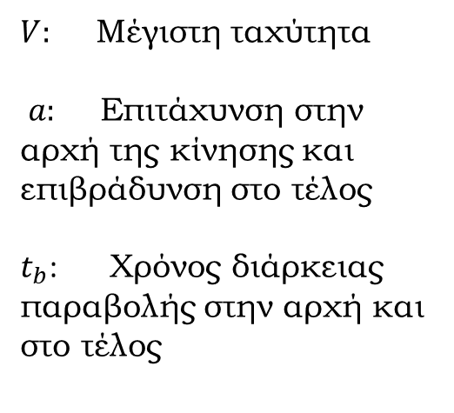
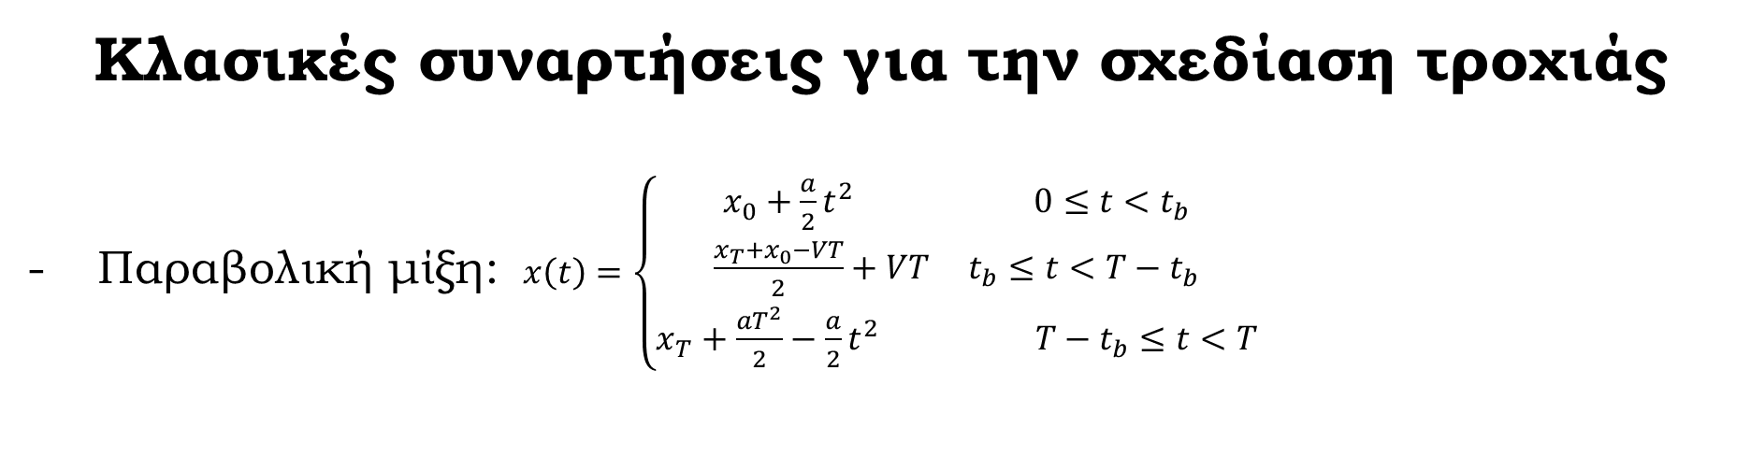

Ρομποτική - 4. Σχεδίαση τροχιάς
Κλασικές συναρτήσεις για την σχεδίαση τροχιάς
Παραβολική μίξη:$x\left(t\right)=\left\{\begin{matrix}x_{0}+\frac{a}{2}t^{2} 0≤t<t_{b} \\ \frac{x_{T}+x_{0}−VT}{2}+VT t_{b}≤t<T−t_{b} \\ x_{T}+\frac{aT^{2}}{2}−\frac{a}{2}t^{2} T−t_{b}≤t<T\end{matrix}\right.$
$$\dot{x}(t)$$
$$x_{Τ}$$
$V:$ Μέγιστη ταχύτητα
$a:$ Επιτάχυνση στην αρχή της κίνησης και επιβράδυνση στο τέλος
$t_{b}$: Χρόνος διάρκειας παραβολής στην αρχή και στο τέλος
$$x(t)$$
$$\ddot{x}(t)$$
$$x_{0}$$
$$t_{b}$$
$$Τ−t_{b}$$

Slide 14
Ρομποτική - 4. Σχεδίαση τροχιάς
Ευχαριστώ

